Slide 1
«Федеральный закон « О защите детей от информации, причиняющей вред их здоровью и развитию»
ФГБОУ ВО
«Волгоградский государственный социально-педагогический университет»
Институт иностранных языков
Направление подготовки 44.03.05 Педагогическое образование (с двумя профилями подготовки)
Дисциплина: «Дистанционные технологии в обучении иностранным языкам»
Подготовила : Давиденко Арина
Группа: ИИЯ-АВБ-112
Проверила: Канатова С.Ш.
2018
Волгоград

Slide 2
Содержание
1. О законе
2. Информация, запрещённая для оборота среди детей
3. Информационная безопасность детей
4. Виды информации, ограниченной для детей по закону
5. Условие распространения информационной продукции среди детей
6.Необходимость введения норм и классификации информационной продукции
7. Классификация информационной продукции по категориям
Заключение
Источники

Slide 3
Введение
Актуальность проблемы защиты детей от причиняющей вред информации очень высока. В силу отсутствия жизненного опыта, неокрепшей психики, ребёнок больше других подвержен негативному воздействию через компьютерные игры, мобильную связь, рекламу и всемирную паутину сети «Интернет», и это влияние сказывается на психике ребёнка, его нравственности, поведении. Именно поэтому необходимо рассматривать меры, гарантирующие информационную безопасность детей.

Slide 4

О законе
Защита детей от информации
В России 1 сентября 2012 года вступил в силу Федеральный закон от 29.12.2010 N 436-ФЗ (ред. от 28.07.2012) "О защите детей от информации, причиняющей вред их здоровью и развитию".
Данный закон регулирует отношения, связанные с защитой детей от травмирующего их психику информационного воздействия, жестокости и насилия в общедоступных СМИ.

Slide 5
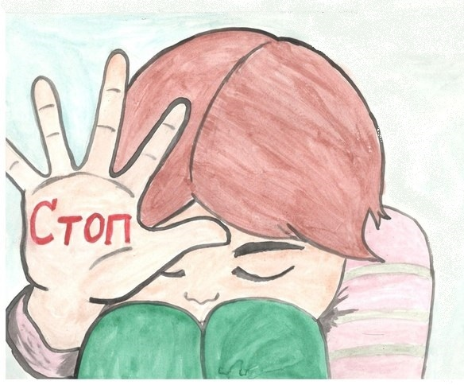
Информация, запрещённая для оборота среди детей
1) побуждающая детей к совершению действий, представляющих угрозу их жизни и здоровью
2) оправдывающая допустимость насилия и жестокости, побуждающая осуществлять насильственные действия по отношению к людям или животным
3) оправдывающая противоправное поведение
4) содержащая нецензурную брань

Slide 6

Информация, запрещённая для оборота среди детей
5) вызывающая у детей желание употребить наркотические средства, психотропные или одурманивающие вещества, табачные изделия, алкогольную и спиртосодержащую продукцию, принять участие в азартных играх, заниматься бродяжничеством, попрошайничеством
6) отрицающая семейные ценности и формирующая неуважение к членам семьи
* Плакат против употребления наркотиков детьми

Slide 7
Информационная безопасность детей
В Законе сформулировано понятие « Информационная безопасность детей» - состояние защищенности детей, при котором отсутствует риск, связанный с причинением информацией вреда их здоровью и физическому, психическому, духовному, нравственному развитию.
Детей и подростков нужно защищать от разрушающего информационного воздействия на их несформировавшуюся личность. Информационная продукция, запрещенная для детей,
не может распространяться в предназначенных для детей образовательных организациях на расстоянии менее чем 100 метров от границ территории этих организаций.

Slide 8
Виды информации, ограниченной для детей по закону
В Законе определяются виды информации, распространение которой среди детей определенных возрастных категорий ограничено, к ней относится информация:
1) представляемая в виде изображения или описания жестокости, физического или психического насилия, преступления или иного антиобщественного действия
2) вызывающая у детей страх, ужас или панику, в том числе представляемая в виде изображения или описания в унижающей человеческое достоинство форме ненасильственной смерти, заболевания, самоубийства, несчастного случая, аварии или катастрофы и их последствий
3) представляемая в виде изображения или описания половых отношений между мужчиной и женщиной;
4) содержащая бранные слова и выражения, не относящиеся к нецензурной брани

Slide 9
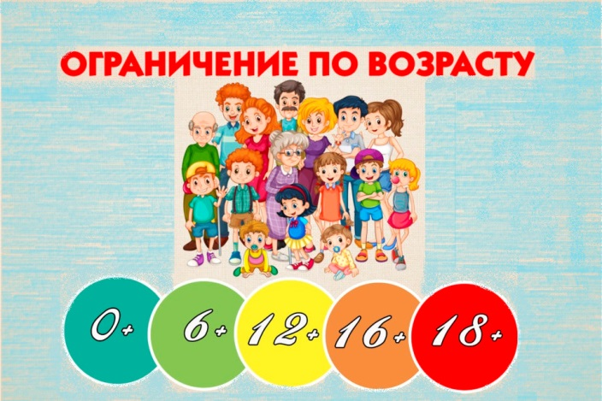
Условие распространения информационной продукции среди детей
Распространение такой информационной продукции допускается среди детей определенных возрастных групп при соблюдении обладателем информации установленного законом порядка доступа детей к информации (при условии, что в продукции содержится идея торжества добра над злом, сострадание к жертве насилия, осуждение насилия и антиобщественных действий)

Slide 10
Необходимость введения норм и классифицирования информационной продукции
Закон вводит единые нормы для СМИ, книг, аудиовизуальной продукции, компьютерных программ и баз данных, затронув интернет и мобильный контент. Согласно статистике, именно российские дети больше всех страдают от психологического давления в Интернете.
Как заявляют психологи, восприняв предосудительную информацию, ребёнок может получить травму на всю жизнь, что потом выльется в антисоциальное поведение во взрослой жизни или даже развившееся психическое расстройство. Понять, что тот или иной продукт опасен, помогут так называемые знаки информационной продукции, представляющие собой графическое или текстовое обозначение классификации.

Slide 11





Классификация информационной продукции по категориям
Законом устанавливается классификация информационной продукции по пяти возрастным категориям:
1. информационная продукция для детей, не достигших возраста шести лет
2. информационная продукция для детей, достигших возраста шести лет
3. информационная продукция для детей, достигших возраста двенадцати лет
4. информационная продукция для детей, достигших возраста шестнадцати лет
5. информационная продукция, запрещенная для детей.

Slide 12
Заключение
Таким образом, сегодня мы узнали о Федеральном законе « О защите детей от информации, причиняющей вред их здоровью и развитию», его сути и структуре, о причинах принятия данного нормативного акта; выяснили последствия негативного информационного влияния на детей, классификацию вредоносной информации. Все данные сведения представляют собой важность для педагогической практики, т.к. они позволяют понять, какие категории информации не должны распространяться в образовательных учреждениях среди детей различных возрастных групп.

Slide 13
Источники
1)https://www.intuit.ru/studies/courses/3452/694/lecture/19377
2)https://ru.wikipedia.org/wiki/Возрастная_классификация_информационной_продукции_в_России
3)https://ru.wikipedia.org/wiki/Федеральный_закон_«О_защите_детей_от_информации,_причиняющей_вред_их_здоровью_и_развитию»
4)https://nsportal.ru/shkola/rabota-s-roditelyami/library/2012/12/11/o-zashchite-detey-ot-informatsii-prichinyayushchey
5) http://69.rospotrebnadzor.ru/press/release/84831/
6)https://nsportal.ru/ap/library/drugoe/2014/03/10/pravo-detey-na-zashchitu-ot-informatsii-prichinyayushchey-vred-ikh-zdorovyu

